Slide 1
Argumenteren en Overtuigen College 9: Standaardgeschilpunten en verdedigingslinies
Mila van Nieuwenhuizen (m.van.nieuwenhuizen@hum.leidenuniv.nl)

Slide 2
Vandaag
Terugblik vorige week
Verdedigingslinies
Bespreking opdrachten

Slide 3
Vandaag
Retorische
voorwaarden
Retorische
taken
Retorisch doel
Inhoud
Ordening
Verwoording
(Oefening)
Presentatie
Aandacht
Begrip
Aanvaarding
Overtuigen

Slide 4
Vandaag
Retorische
voorwaarden
Retorische
taken
Retorisch doel
Inhoud
Ordening
Verwoording
(Oefening)
Presentatie
Aandacht
Begrip
Aanvaarding
Overtuigen

Slide 5
Retorisch systeem
Standaardordening van een redevoering
Exordium (Introductie)
Aandacht, begrip, aanvaarding/welwillendheid
Narratio (Achtergrondinformatie)
Propositio (Stellingname)
Partitio (Aankondiging indeling)
Argumentatio (Argumentatie)
Confirmatio (Bewijsvoering)
Refutatio (Weerlegging tegenargumenten)
(Digressio) (Uitweiding)
Peroratio (Conclusie)
Recapitulatio (Samenvatting)
Affectus (Uitsmijter / Emotionering)

Slide 6
Retorisch systeem
Standaardordening van een redevoering
Exordium (Introductie)
Aandacht, begrip, aanvaarding/welwillendheid
Narratio (Achtergrondinformatie)
Propositio (Stellingname)
Partitio (Aankondiging indeling)
Argumentatio (Argumentatie)
Confirmatio (Bewijsvoering)
Refutatio (Weerlegging tegenargumenten)
(Digressio) (Uitweiding)
Peroratio (Conclusie)
Recapitulatio (Samenvatting)
Affectus (Uitsmijter / Emotionering)

Slide 7
Retorisch systeem
Argumentatieve
middelen
Niet-argumentatieve
middelen
Logos
Ethos
Pathos
Inhoud

Slide 8
Retorisch systeem
Argumentatieve
middelen
Niet-argumentatieve
middelen
Logos
Ethos
Pathos
Inhoud
Volgende week

Slide 9
Standaardgeschilpunten
Gebruik van logos verschil per type standpunt:
Beschuldiging (gerechtelijke rede)
Beleidsvoorstel (politieke rede)
Lof-uiting (gelegenheidsrede)

Slide 10
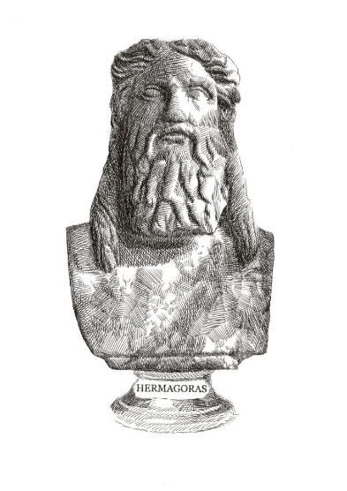
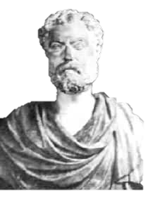
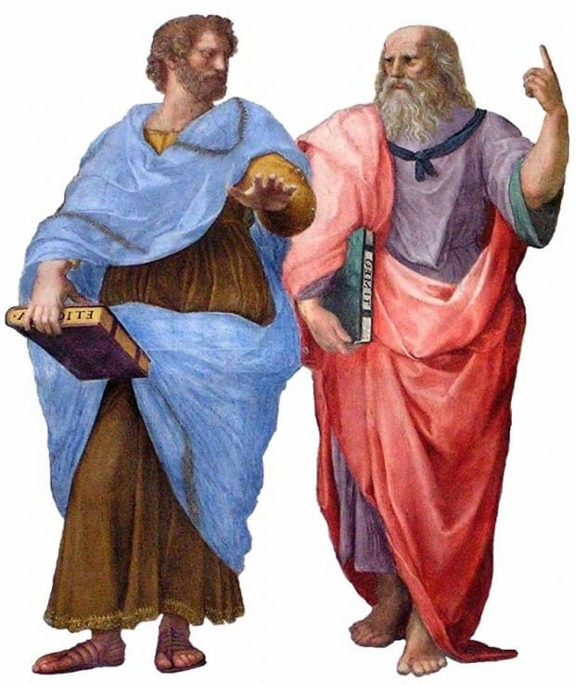
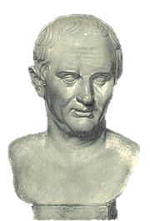
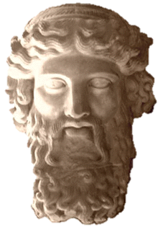
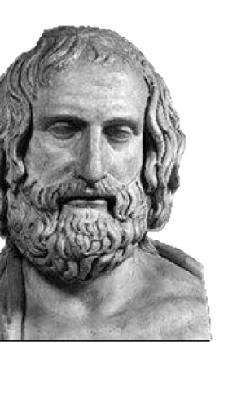
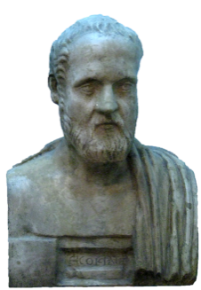
Standaardgeschilpunten
Stasisleer van Hermagoras van Temnos
stasis (mv. ‘staseis’) = geschilpunt
Plato
Cicero
100 n. Chr.
500 v. Chr.
0
Sofisten
Aristoteles
Hermagoras
Quintilianus
Isocrates

Slide 11
Standaardgeschilpunten
Gebruik van logos verschil per type standpunt:
Beschuldiging (gerechtelijke rede)
Beleidsvoorstel (politieke rede)
Lof-uiting (gelegenheidsrede)
Type standpunt?
‘De beschuldigde heeft zich schuldig gemaakt aan misdaad Y’
(descriptief standpunt)

Slide 12
Standaardgeschilpunten
Gerechtelijke rede:
‘De beschuldigde heeft zich schuldig gemaakt aan misdaad x’
Verdedigingslinies (staseis):
Ontkennen
Herformuleren tot een (on)wettige daad
Rechtvaardigen
Zich op procedurefout beroepen

Slide 13
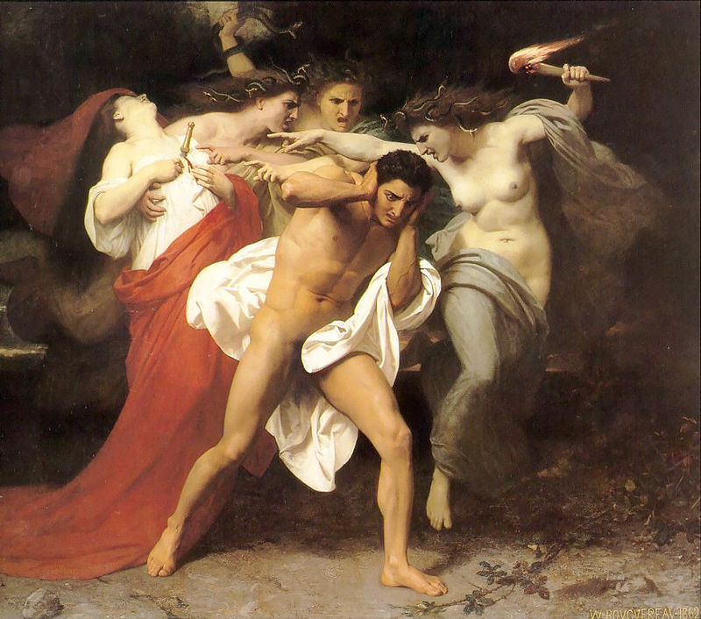
Standaardgeschilpunten
De wroeging van Orestes (Bouguereau, 1862)
13

Slide 14
Standaardgeschilpunten
Aanklager
Verdediger
X heeft Y gedaan
Y is strafbaar
Geen verzachtende
omstandigheden of
schulduitsluitingsgronden
De procedure is correct
verlopen
X heeft Y niet gedaan
X heeft niet Y maar Y’
gedaan (en dat is
niet strafbaar)
3. Verzachtende
omstandigheden of
schulduitsluitingsgronden
4. De procedure is niet correct verlopen

Slide 15
Standaardgeschilpunten
1.1 Waarom worden verdedigingslinies steeds ‘zwakker’ (p.27)? Ben je het ermee eens dat dit zo is? Licht je antwoord toe.
Verdedigingslinies beschuldiging:
Ontkennen: sterkst; je hebt y niet gedaan.
Herformuleren: minder sterk; je hebt niet y gedaan, maar wel y’
Rechtvaardigen: zwakker; je heb y gedaan, maar kunt het ‘goedpraten’
Procedurefout: zwakst; je het y gedaan, zonder verzachtende omstandigheden

Slide 16
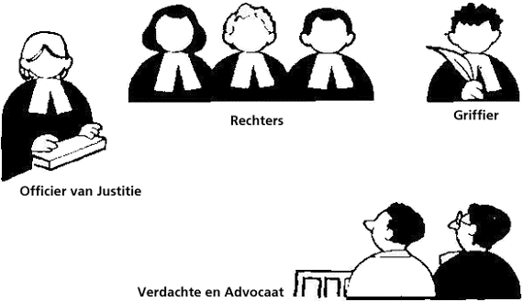
Standaardgeschilpunten
Verdedigingslinies:
Wel/niet gedaan
Wel/niet onwettig
Geen/wel rechtvaardiging
- Geen/wel procedurefout
Rechters
Officier van Justitie
Verdachte
Vraag I.4:
a Tot welk type complexe argumentatie behoort de hoofdargumentatie van de aanklager als deze meer dan één verdedigingslinie gebruikt? Waarom?
b Idem voor de argumentatie van degene die zich tegen de aanklacht verdedigt?

Slide 17
Standaardgeschilpunten
Opdracht 2.1
… of storm in een glas water
Ondanks de opschudding over de ontmoeting van Donald Trump jr. met een Russische advocaat beschouwen sommigen de controverse als een storm in een glas water.
“Een ontmoeting betekent nog geen complot”, zei Bradley A. Smith, oud-lid van de Federal Election Commission, tegen persbureau AP. Volgens een advocaat van president Trump is er “niets illegaals” aan de kwestie.
Trump jr. voerde zelf met sarcasme één van de argumenten bij zijn eigen verdediging aan op Twitter. “Ik ben duidelijk de eerste persoon ooit bij een campagne die bij een ontmoeting is geweest om informatie aan te horen over een tegenstander”, schreef hij.

Slide 18
Standaardgeschilpunten
Opdracht 2.1
… of storm in een glas water
Ondanks de opschudding over de ontmoeting van Donald Trump jr. met een Russische advocaat beschouwen sommigen de controverse als een storm in een glas water.
“Een ontmoeting betekent nog geen complot”, zei Bradley A. Smith, oud-lid van de Federal Election Commission, tegen persbureau AP. Volgens een advocaat van president Trump is er “niets illegaals” aan de kwestie.
Trump jr. voerde zelf met sarcasme één van de argumenten bij zijn eigen verdediging aan op Twitter. “Ik ben duidelijk de eerste persoon ooit bij een campagne die bij een ontmoeting is geweest om informatie aan te horen over een tegenstander”, schreef hij.

Slide 19
Standaardgeschilpunten
Opdracht 2.3
Listen, I've said it for seven years. I've said it for longer than seven years. I have never doped. I can say it again. But I've said it for seven years. It doesn't help. But the fact of the matter is I haven't. And if you consider my situation: A guy who comes back from arguably, you know, a death sentence, why would I then enter into a sport and dope myself up and risk my life again? That's crazy. I would never do that. No. No way.

Slide 20
Standaardgeschilpunten
Opdracht 2.3
Listen, I've said it for seven years. I've said it for longer than seven years. I have never doped. I can say it again. But I've said it for seven years. It doesn't help. But the fact of the matter is I haven't. And if you consider my situation: A guy who comes back from arguably, you know, a death sentence, why would I then enter into a sport and dope myself up and risk my life again? That's crazy. I would never do that. No. No way.
(b) Bedenk hoe de overige verdedigingslinies hadden kunnen luiden als hij zich daarop had beroepen.

Slide 21
Standaardgeschilpunten
Opdracht 2.2
1e fase: ontkennen (1e linie)
2e fase: bagatelliseren = herdefiniëren (2e linie)
3e fase: verantwoordelijkheid afschuiven (3e linie)
4e fase: tegenbeschuldiging (anderen doen het ook) (3e linie)
5e fase: daad is uitgelokt (kiezen tussen 2 kwaden) (3e linie)
6e fase: bekentenis + hoop op vergiffenis (3e linie) (weliswaar zeer ruim opgevat: alleen qua doelstelling: zand erover)

Slide 22
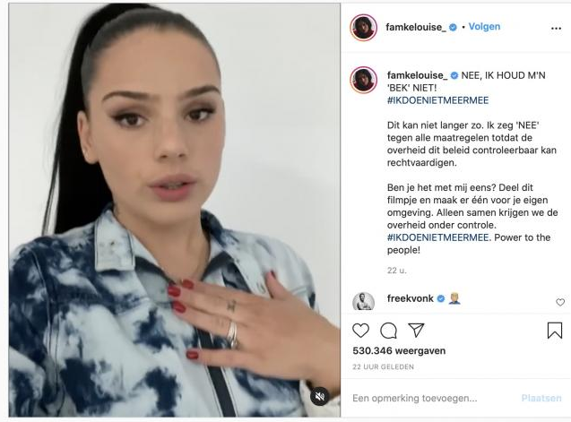
Standaardgeschilpunten
Bespreek in twee- of drietallen je antwoorden bij opdracht 2.4.

Slide 23
Standaardgeschilpunten
Opdracht 2.4
Rechtvaardigen (derde linie)
Al met al, niet mijn beste dag → alleen en onvoorbereid bij Jinek
Dacht verschil te kunnen maken | wilde daad bij het woord stellen
Situatie niet goed ingeschat
Zenuwachtig
Excuses aanbieden
Niet de intentie om mensen aan te sporen om laconiek om te gaan met de maatregelen
Herdefiniëren (tweede linie; als je de beschuldiging opvat als ‘Famke Louise heeft mensen opzettelijk aangespoord om zich niet meer aan de maatregelen te houden):
De bedoeling bij Jinek was om een ander perspectief te bieden

Slide 24
Standaardgeschilpunten - politiek
Gebruik van logos verschil per type standpunt:
Beschuldiging (gerechtelijke rede)
Beleidsvoorstel (politieke rede)
Lof-uiting (gelegenheidsrede)
Type standpunt?
‘Beleidsdaad x moet verricht worden.’
(prescriptief/appellerend standpunt)

Slide 25
Standaardgeschilpunten - politiek
Indiener voorstel
Aanvaller voorstel
Er zijn ernstige
problemen
2. Die zijn inherent aan
huidig beleid
3. Nieuw beleid is
uitvoerbaar en
doeltreffend
4. Geen nadelen / nadelen wegen minder zwaar dan voordelen
Geen ernstige
problemen
2. Niet inherent aan
huidig beleid
3. Nieuw beleid is niet
uitvoerbaar, en ook
niet doeltreffend
4. Wel nadelen / nadelen
wegen zwaarder dan
voordelen

Slide 26
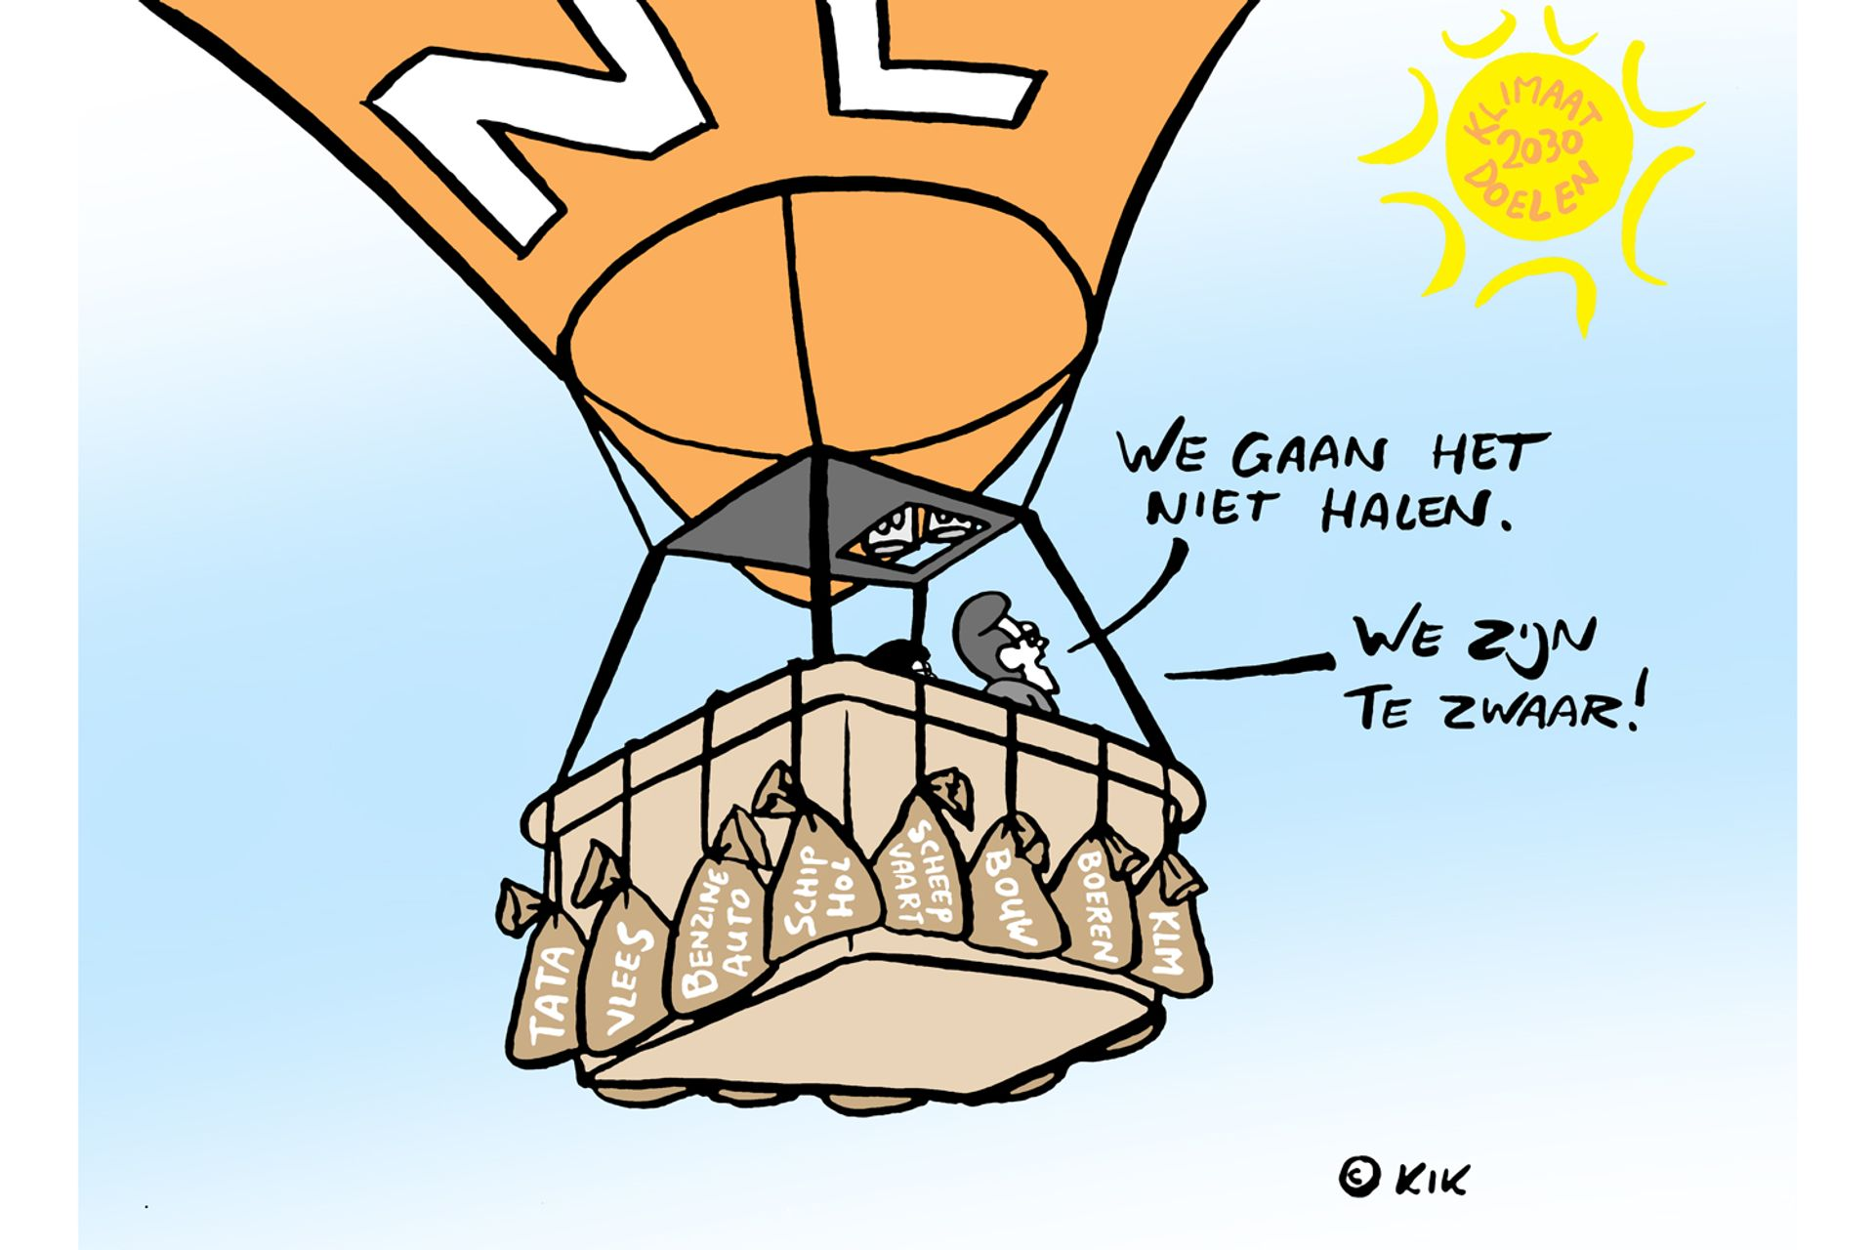
Standaardgeschilpunten

Slide 27
Standaardgeschilpunten - lofrede
Gebruik van logos verschil per type standpunt:
Beschuldiging (gerechtelijke rede)
Beleidsvoorstel (politieke rede)
Lof-uiting (gelegenheidsrede)
Type standpunt?
‘Besprokene (persoon of zaak) x is lovenswaardig.’
(evaluatief standpunt)

Slide 28
Standaardgeschilpunten - lofrede
Spreker
Eigenschappen bezitten / daden verrichten
2. Die eigenschappen/daden zijn lovenswaardig
3. Aanwezigheid van uitzonderlijke omstandigheden

Slide 29
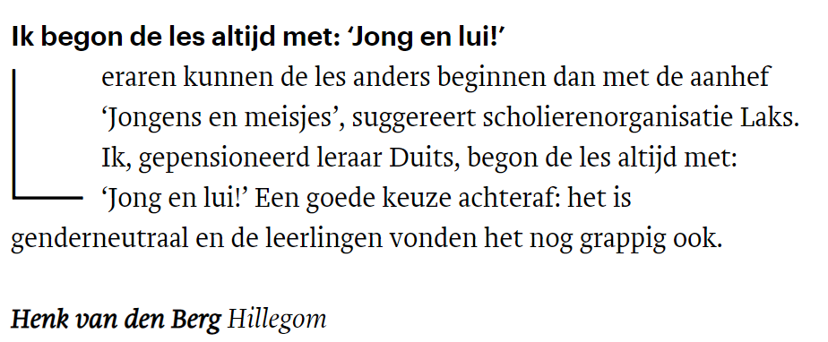
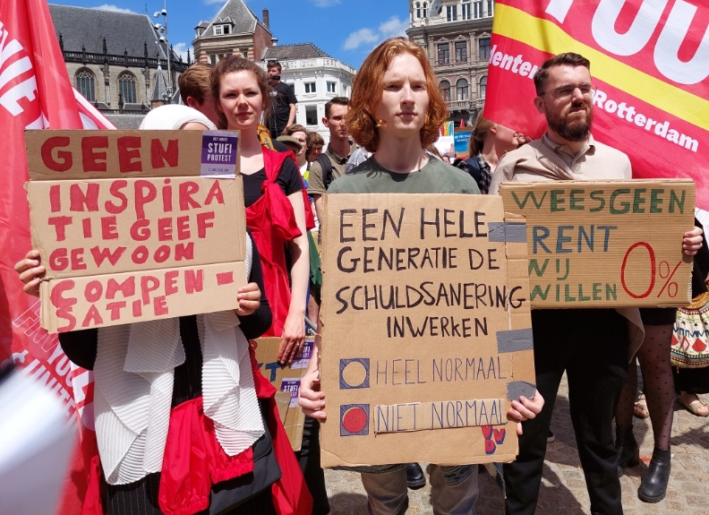
Oefening
Studenten moeten wel/niet ruimer gecompenseerd worden voor het leenstelsel.
Genderneutraal taalgebruik moet
wel/niet de norm worden.

Slide 30
Typen argumenten
Gebruik van logos verschilt per type standpunt:
Beschuldiging (Gerechtelijke rede)
Argumentatie op basis van waarschijnlijkheid
Tekenargumentatie
Causale argumentatie
1 Beschuldigde heeft zich schuldig gemaakt aan moord.
1.1a Hij was op het plaats delict.
1.1b Hij had een motief.

Slide 31
Typen argumenten
Gebruik van logos verschilt per type standpunt:
Beleidsvoorstel (Politieke rede)
Argumentatie op basis van waarden
Positieve of negatieve eigenschappen (kentekenargumentatie)
Positieve of negatieve gevolgen (pragmatische argumentatie)
1 Klimaatverandering moet worden aangepakt.
1.1a Klimaatverandering is schadelijk voor de leefomgeving voor de volgende generaties.
1.1b en dat is onwenselijk.
31

Slide 32
Typen argumenten
Gebruik van logos verschilt per type standpunt:
Lof-uiting (Gelegenheidsrede)
Argumentatie op basis van waarden
Positieve of negatieve eigenschappen (kentekenargumentatie)
Positieve of negatieve gevolgen (causale argumentatie)
1 We zullen je missen.
1.1a Je was een hele goede werknemer.
1.1b Zonder jou zal het een stuk minder gezellig zijn op kantoor.
32
32

Slide 33
Typen argumenten
Gebruik van logos verschilt per type standpunt:
Alle genres
Argumentatie op basis van analogie (vergelijkingsargumentatie)
Argumentatie op basis van voorbeelden (kentekenargumentatie)
Argumentatie op basis van gezag (kentekenargumentatie)
1 Beschuldigde heeft zich schuldig gemaakt aan moord.
1.1 Dr. de Vries stelt dat dit het geval is.
1 We zullen je missen.
1.1 Dr. de Vries stelt dat dit het geval is.
1 Klimaatverandering moet worden aangepakt.
1.1 Dr. de Vries stelt dat dit het geval is.
33
33

Slide 34
Opdrachten
Bespreek je antwoorden bij de opdrachten van tekst 2 (en tekst 3).
NB: bij tekst 2 vraag 4 kloppen de regelnummers 18-24 niet helemaal. Dit moet zijn 17-23 (‘Quota zouden … vrijwel gehaald.’) Laat buiten beschouwing r.20-21 (‘Toen in … vrijwel gehaald.’)

Slide 35
Opdrachten
Tekst 2
Politiek betoog: voorstel voor invoeren quota.
Propositie: ‘quota voor vrouwen in hogere posities zijn noodzakelijk’ (titel, r.50)
Gemengd enkelvoudig verschil van mening tussen Sloot (protagonist van +p, en antagonist van –p) en commissie Frijns (antagonist +p, protagonist –p).
Niet-gemengd enkelvoudig verschil van mening tussen Sloot (protagonist +p) en lezers (?+p)

Slide 36
Opdrachten
Tekst 2
3. Standaardgeschilpunten
r.11-13 Er is een probleem: achterstand en achterstelling van vrouwen (1e linie)
r.17-21 Probleem is inherent aan huidig beleid: zonder quotum / op de ‘natuurlijke’ wijze lost de ongelijkheid niet op (2e linie)
r.22-39 Voorgestelde verandering is doeltreffend: voorbeelden Noorwegen, rechterlijke macht Nederland, en Finland (3e linie)
r.40-44 Nadelen ontkracht: geen bureaucratische uitwas maar handzame leidraad (4e linie; kan eventueel ook als 3e linie wat betreft de uitvoerbaarheid)

Slide 37
Opdrachten
Tekst 2
4. Argumentatiestructuur r.17-21
Het argument dat quota overbodig zijn omdat de achterstelling op ‘natuurlijke wijze’ binnen een ‘redelijke’ termijn zal verdwijnen, klopt niet.
1.1a Soortgelijke geluiden werden in Noorwegen gehoord toen daar in 1995 de mogelijkheid van quotering werd geopperd.
1.1a.1 De grootste Noorse werkgeversvereniging NHO stelde dat ze de vrouwenachterstand wel binnen vijf jaar zouden kunnen repareren.
1.1b Maar pas door de wettelijke verplichting in 2006 van een minimum van 40 procent vrouwen in de raden van bestuur, kwam er schot in de zaak.
1.1b.1 Met het naderen van de deadline van 1 januari 2008 is het verplichte percentage vrijwel gehaald.

Slide 38
Opdrachten
Tekst 2
4. Argumentatiestructuur r.45-48
De bezwaren tegen quota [voor vrouwen] houden geen stand
(1.1 De bezwaren zijn niet gebaseerd op inhoudelijke gronden)
1.1.1a Ze komen voort uit een mixture van koudwatervrees, vooroordelen en onwetendheid.
1.1.1b Ze komen voort uit een ontkenning van de nog veel voorkomende patronen van discriminatie.

Slide 39
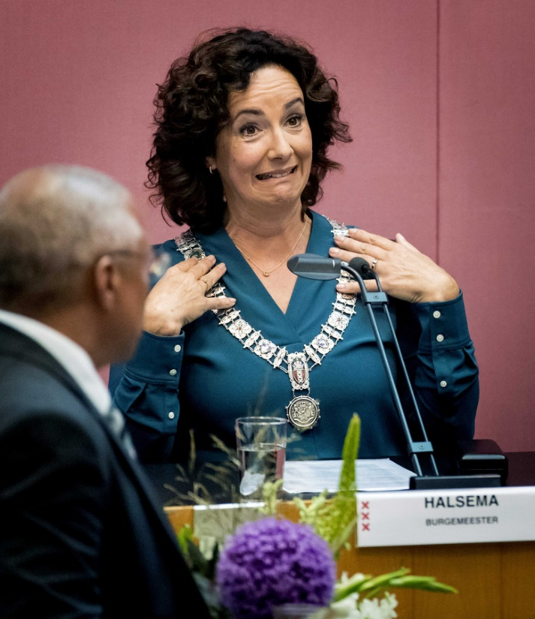
Opdrachten
Tekst 3

Slide 40
Opdrachten
Tekst 3
Juridische genre: verdediging tegen twee aanklachten, namelijk dat Halsema’s zoon een gewapende overval gepleegd heeft en dat Halsema dit in de doofpot gestopt heeft

Slide 41
Opdrachten
Tekst 3
2. Aandacht, begrip, aanvaarding
Beste Amsterdammers,
Deze brief is ongewoon. Ik ben ook in een heel ongewone situatie geplaatst en voel mij genoodzaakt u te schrijven. Vanochtend heeft De Telegraaf in chocoladeletters bekendgemaakt dat mijn 15-jarige zoon een gewapende inbraak zou hebben gepleegd. Over (de eerste) 3 pagina’s wordt gemeld dat er daar boven op sprake zou zijn van een doofpot omdat dit niet naar buiten is gebracht. Er wordt verwezen naar anonieme bronnen.
Het is niet mijn gewoonte te reageren maar nu mijn minderjarige zoon wordt beschadigd, vind ik het nodig u uit te leggen wat werkelijk aan de hand is.

Slide 42
Opdrachten
Tekst 3
3. Verschil van mening
‘Mijn zoon heeft geen gewapende inbraak gepleegd’ (r.8) en ‘er is geen sprake van een doofpot’ (r.30)
Protagonist van beide proposities is Femke Halsema (+p1 en +p2); lezers zijn de twijfelende antagonist (?+p1 en ?+p2) en De Telegraaf is ook antagonist (van +p1 en +p2). De Telegraaf is ook protagonist van het tegenovergestelde proposities (-p1 en -p2), waarvan Femke Halsema de antagonist is (van -p1 en -p2).
Hier is sprake van een niet-gemengd meervoudig geschil tussen Halsema en de lezers en een gemengd meervoudig geschil tussen Halsema en De Telegraaf.

Slide 43
Opdrachten
Tekst 3
4. Standaardgeschilpunten:
Propositie 1:
1e linie (ontkennen): r.8
2e linie (herformuleren): r.8-9 ‘(verboden) nepwapen’ en ‘klieren’ r.13-14 ‘boot betreden’
3e linie (verzachtende omstandigheden): r.9 ‘verwaarloosde en verlaten woonboot’ en r. 11 ‘paniekerig’
(Geen excuses of zelfinzicht, wat je wel zou verwachten!)
Propositie 2:
1e linie: r.30 (ook al een beetje in r.17-18 ‘om te vermijden… zou kunnen ontstaan’ en aanwezig in r.20-29 waarin Halsema benadrukt niet met mensen gesproken te hebben)

Slide 44
Opdrachten
Tekst 3
5. Argumentatiestructuur 19-29:
Ik ben me scherp bewust geweest van mij verantwoordelijkheid als burgemeester van deze stad (om die niet in te zetten ten gunste van mijn zoon).
1.1a Al op de avond dat het gebeurde, heb ik tegen de politie gezegd dat mijn zoon als elke Amsterdamse jongen behandeld dient te worden
1.1b Ik heb niet gevraagd om zijn naam af te schermen
1.1c Ik heb onmiddellijk de gemeentesecretaris en het integriteitsbureau van de gemeente geïnformeerd
1.1c.1 ik wil geen enkele verstrengeling laten ontstaan tussen mijn bezorgdheid als moeder en mijn verantwoordelijkheid als burgemeester
1.1d Ik heb de driehoek er niet over gesproken
1.1e ik heb aan de commissaris en de hoofdofficier laten weten dat wij als ouders de zaak met de dienstdoende beambten afhandelen.

Slide 45
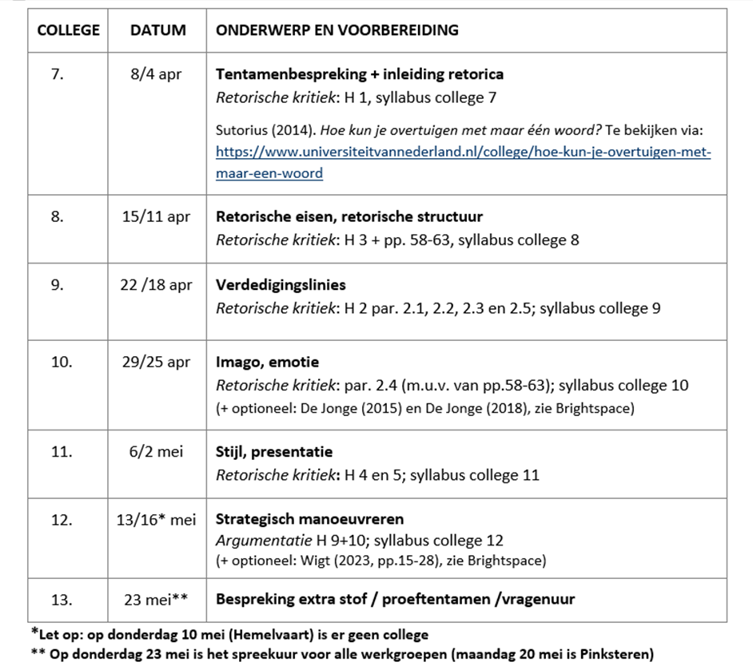
Volgende week (25 april)

